Slide 1
象翌微链科技发展有限公司
学习中心功能现状分析报告
字号：望贤 日期：2018年5月28日

Slide 2
目录
1
产品现状与行业分析
2
规划方向
3
意见收集

Slide 3
产品现状与行业分析
首页
课程详情页
手机端
考试中心
Admin后台

Slide 4
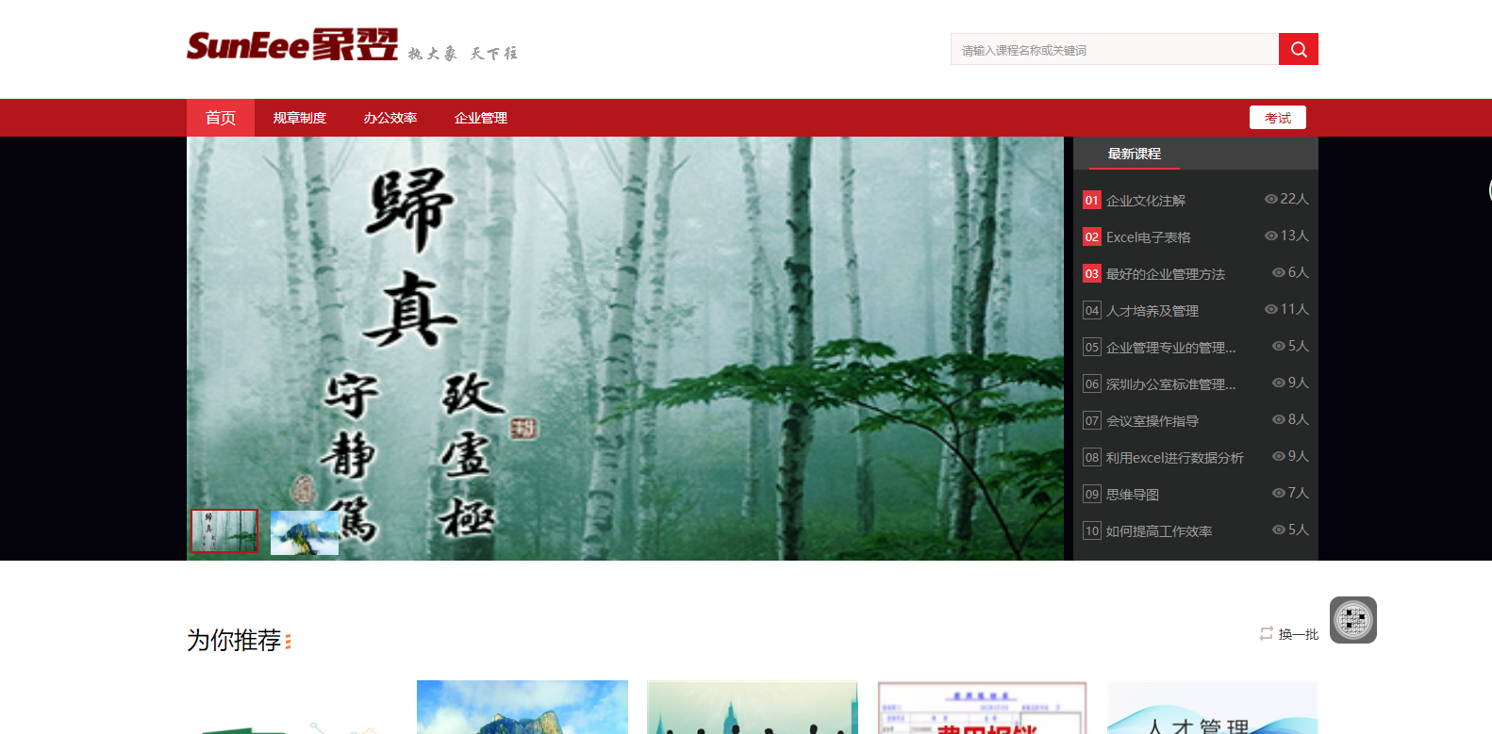
学习中心首页
内容：
1、Logo
2、搜索栏
3、导航栏
3、考试入口按钮
4、Banner栏
5、最新课程清单
6、为你推荐
7、热门课程

Slide 5

竞品页面
网易云课堂

Slide 6
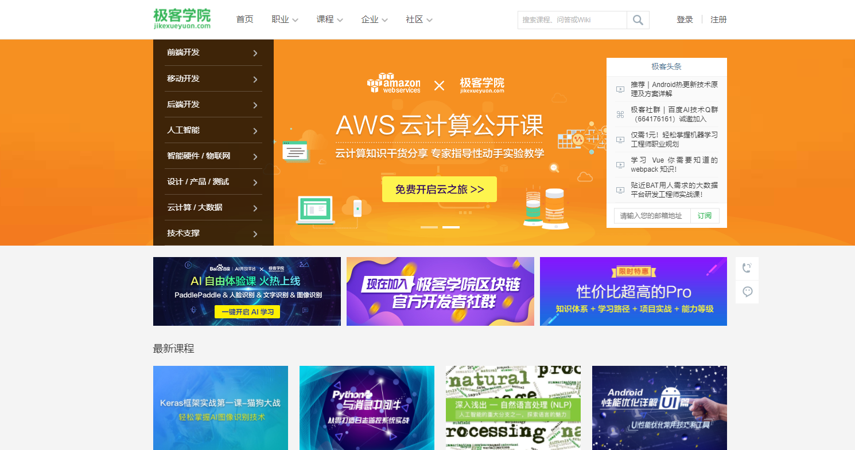
竞品页面
极客学院

Slide 7
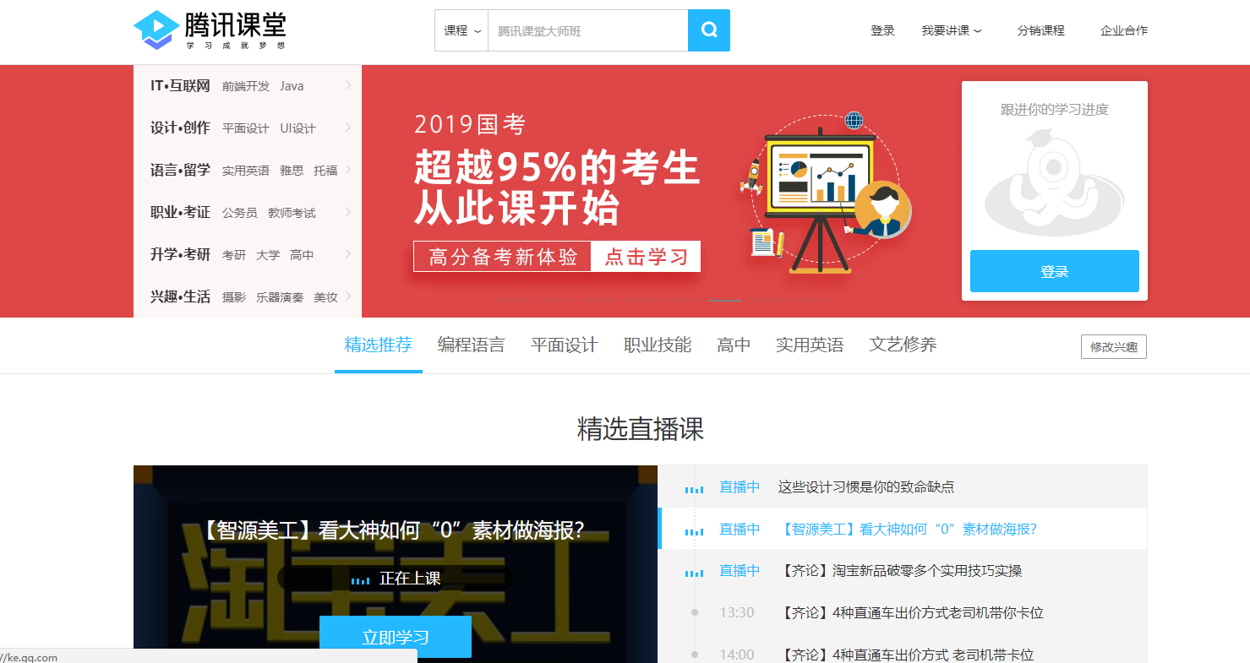
竞品页面
腾讯课堂

Slide 8

竞品页面
新东方在线

Slide 9
功能对比
功能点 | 学习中心 | 行业内其他平台
搜索栏 | 只可以搜索课程名称与关键词 | 搜索讲师、内容、简介等
导航栏 | 标签筛选使用 | 不同模块入口
考试按钮 | 考试中心入口 | 在个人中心，banner下方快捷按钮中实现
Banner条 | 推荐课程入口，宽度较窄，高度偏高 | 资讯入口，一类课程或是一个课程入口，一个学习产品入口；宽度为浏览器宽度，高度为300~400
最新课程 | 取10条最新发布的课程列表，按照发布时间降序排列 | 最新课程为首页单独模块，通常banner下与“推荐课程”、“热门课程”同级
我的学习 | 无 | 在页眉或与logo水平对齐，页眉右侧
功能快捷按钮 | 无 | Banner条下侧
站内信 | 无 | 接收平台学习、考试活动通知等内容

Slide 10
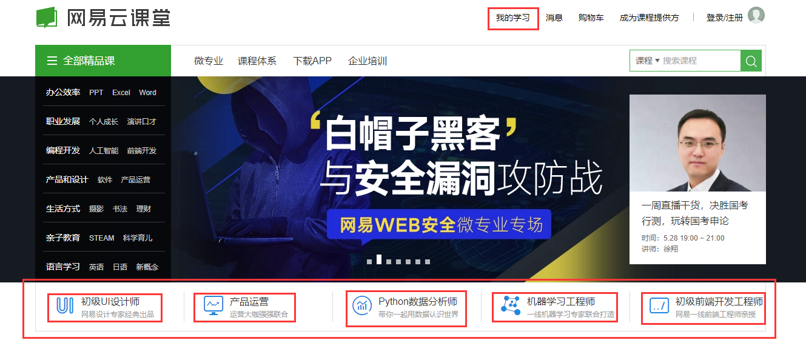
示例

Slide 11
产品现状与行业分析
首页
课程详情页
手机端
考试中心
Admin后台

Slide 12
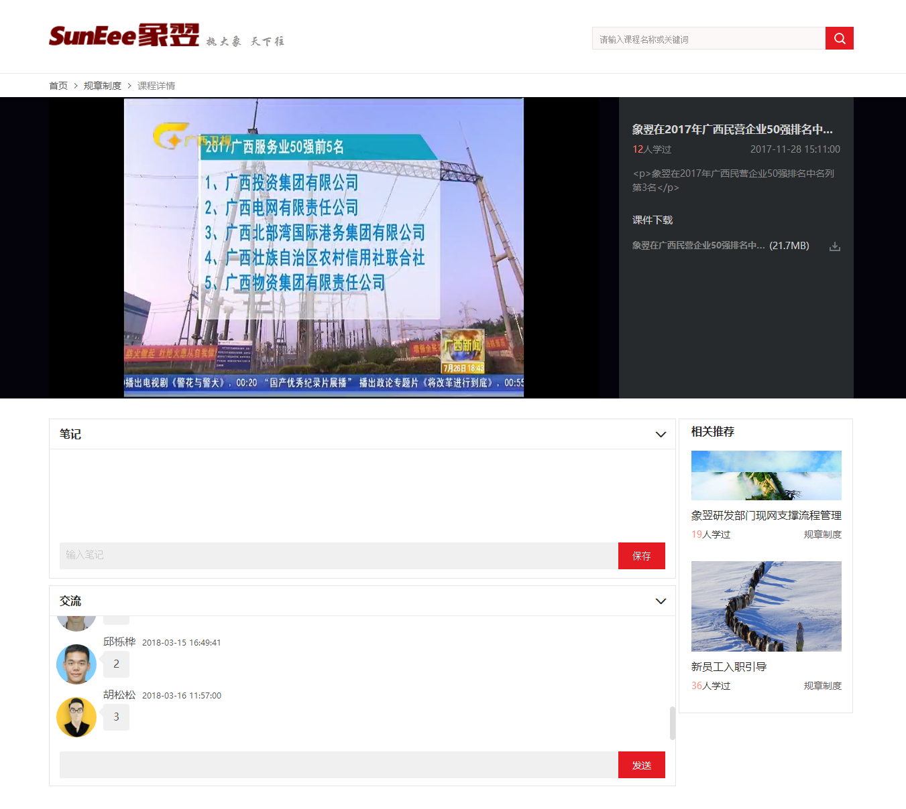
课程详情页面
功能点：
搜索
导航栏
课件名称、简介
课件下载
笔记
讨论
交流
推荐课程

Slide 13
业务场景
用户进入学习详情页，可以：
知道课件名称；
下载课件，离线学习；
记录笔记；
与同学进行交流；
获取到平台推荐的课程；
另：
使用平台的搜索功能；
理解当前页面的路径（导航栏）
缺少：
首页直接点击访问课程详情页，没有独立的课程分类页；
平台没有“学习项目”、“课程”、“课件”的区分，只有一级“课件”（课程），因此不具备二级或是三级课程所具有的特性，如：报名、课程起止时间、课程负责人（讲师）、问答、同学录等；
没有常见的小功能，如：收藏、课件评价、课程分享等；

Slide 14
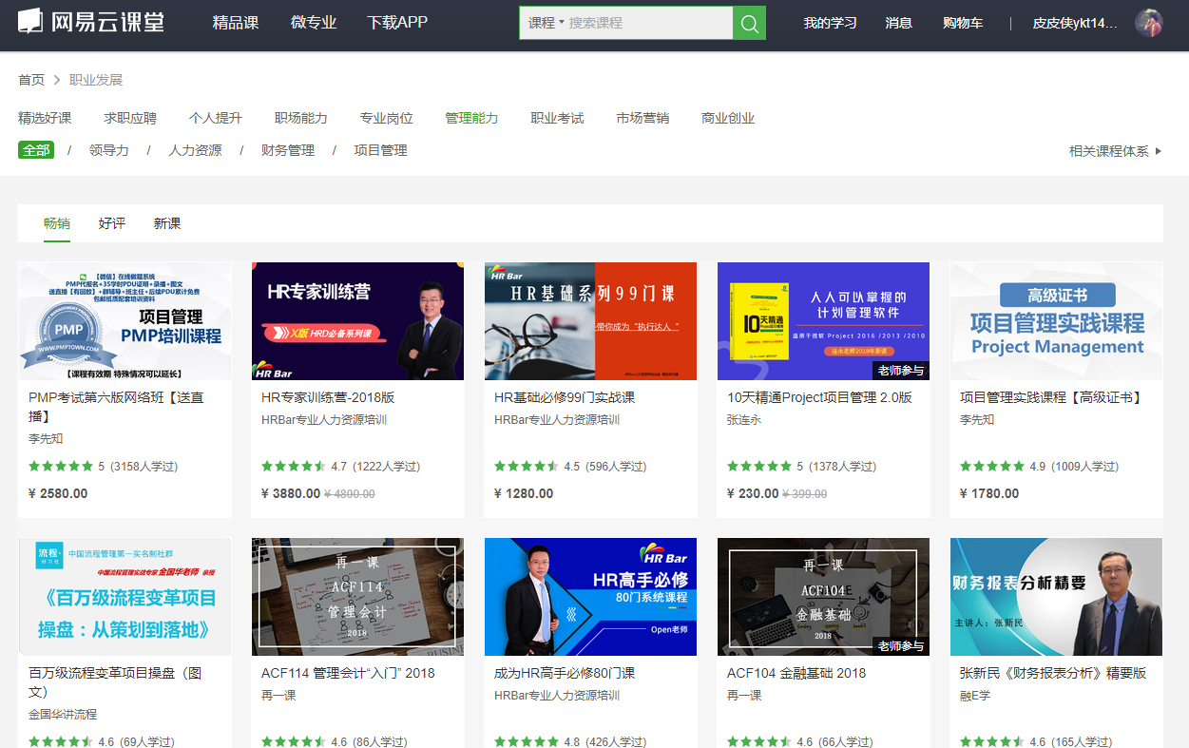
竞品页面——网易云课堂

Slide 15
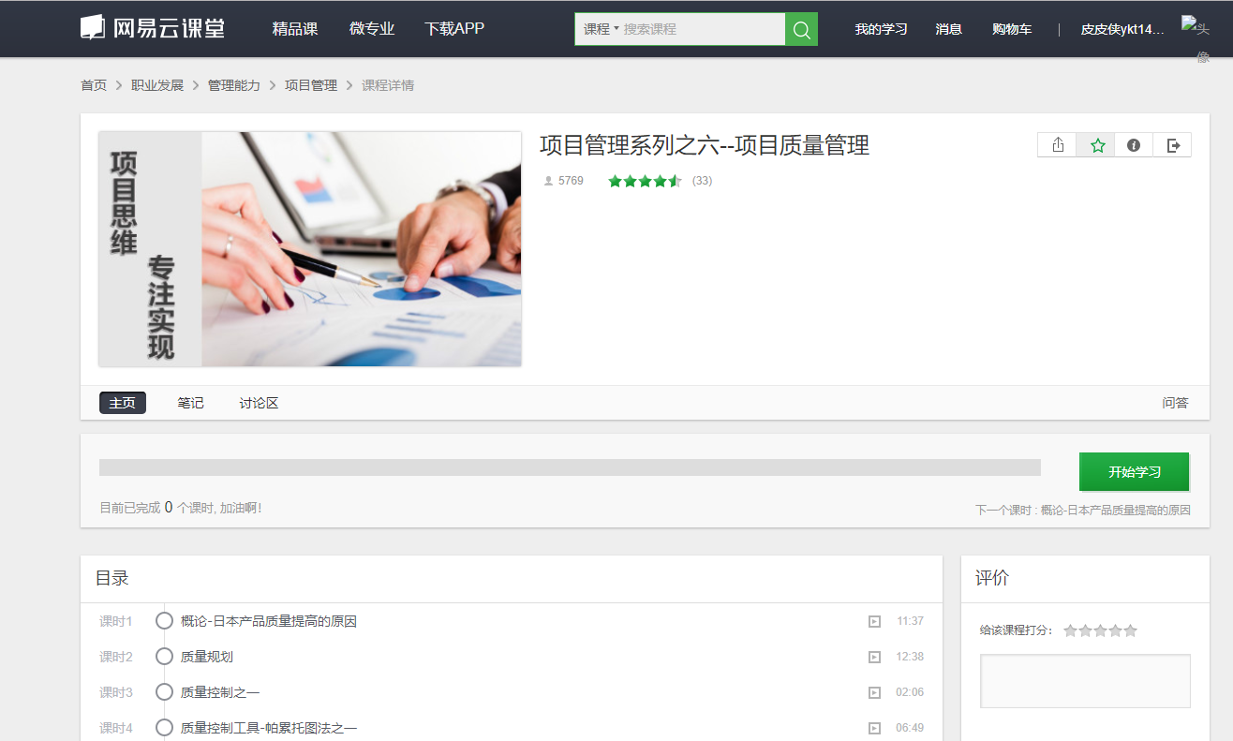
竞品页面——网易云课堂

Slide 16
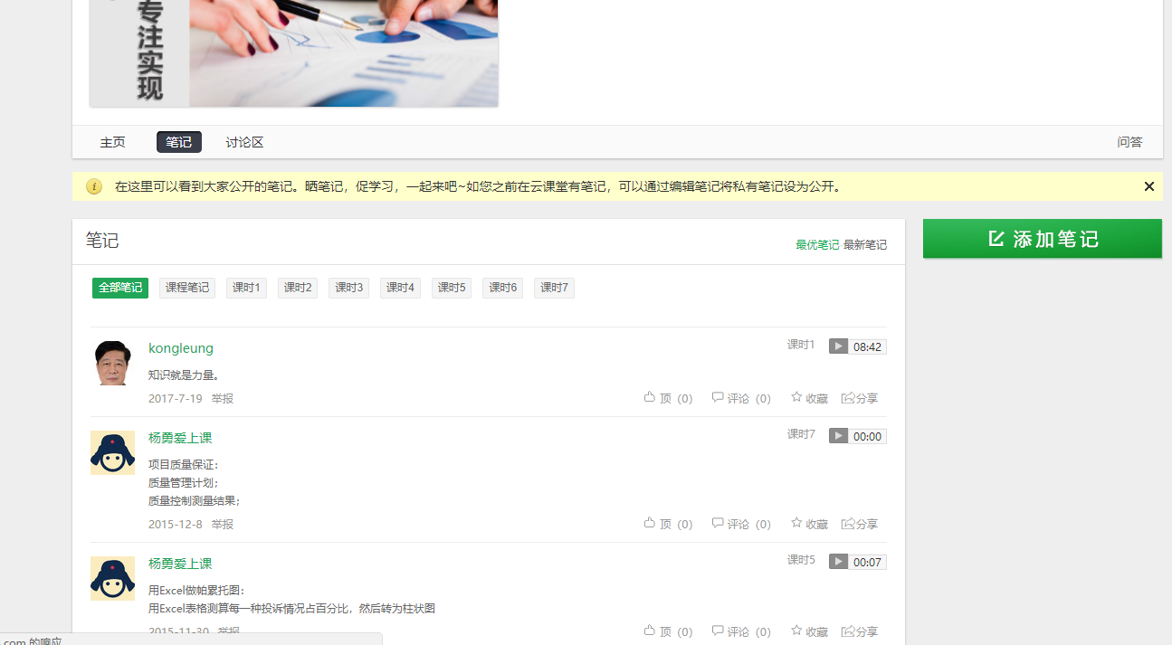
竞品页面——网易云课堂

Slide 17
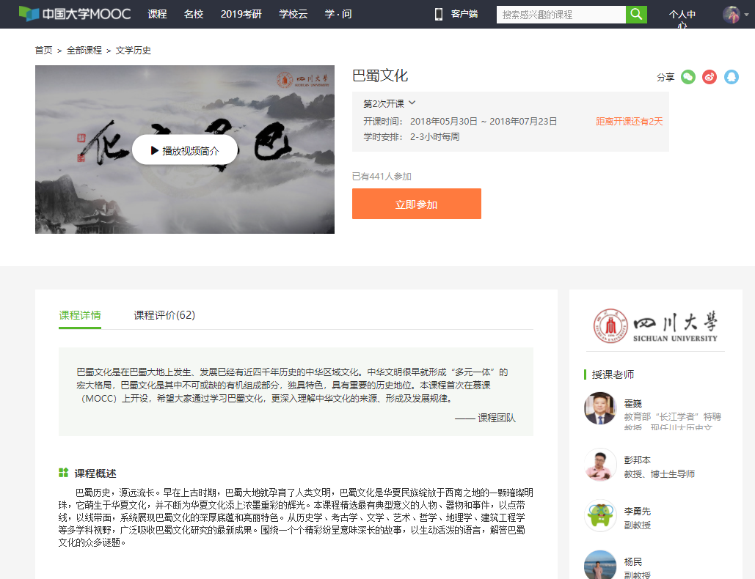
竞品页面——中国大学MOOC

Slide 18
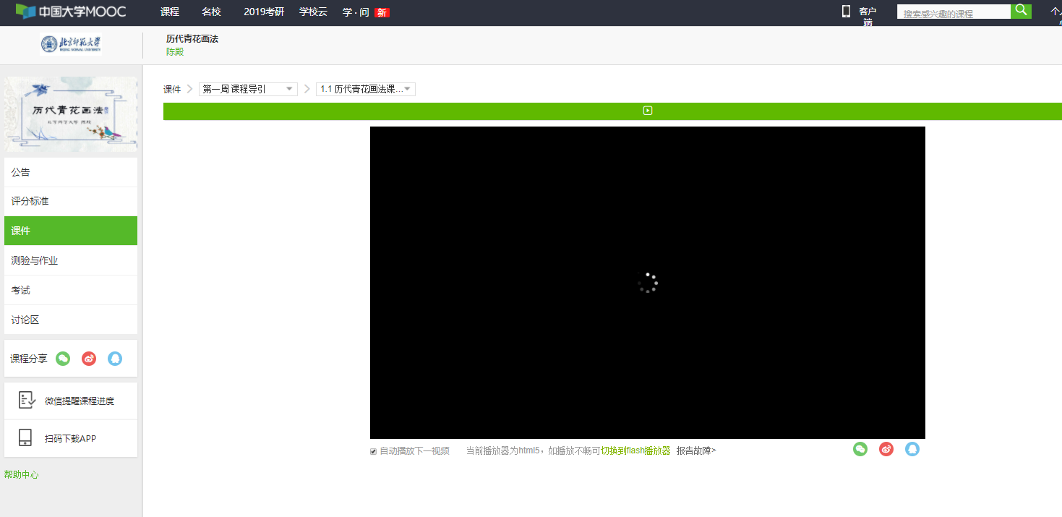
竞品页面——中国大学MOOC

Slide 19
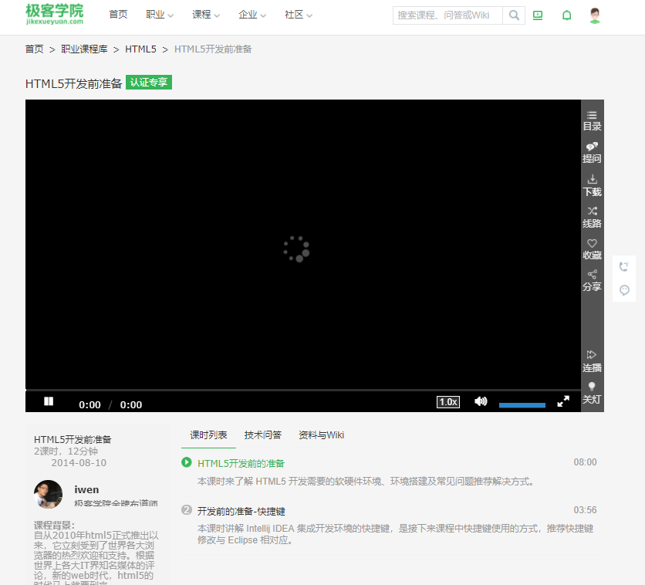
竞品——极客学院

Slide 20
行业特点
学习平台多向MOOC形式转化，在线有组织的培训，而非单独的课件上架，培训在一个有效期内运营，而非长期开放；
在线班级运营，报名的学员可以参加学习，通过权限控制，实现班级管理；
至少两级的内容架构，一个课程，包含多个章节的内容，多个学习课件；
多样化的课件形式，视频、文档、OLT、直播；
碎片化学习，随时随地的学习，视频在<10分钟；
课程可以收藏与分享；
同一班级的同学展示，提升学习积极性；
在线讨论，学员可以提问，班级管理员可以回复学院的问题；
在线笔记，笔记可与视频锚点绑定；

Slide 21
产品现状与行业分析
首页
课程详情页
手机端
考试中心
Admin后台

Slide 22
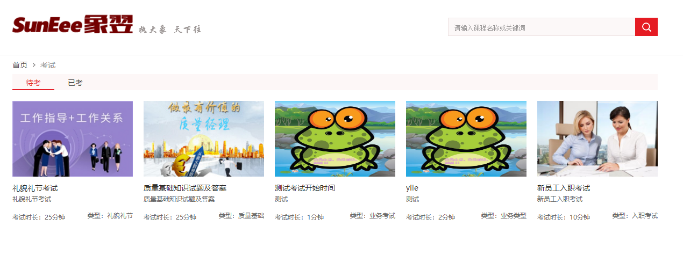
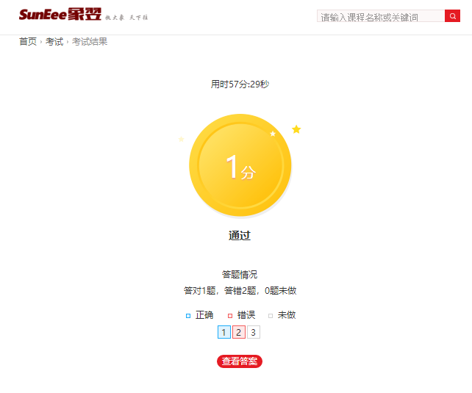
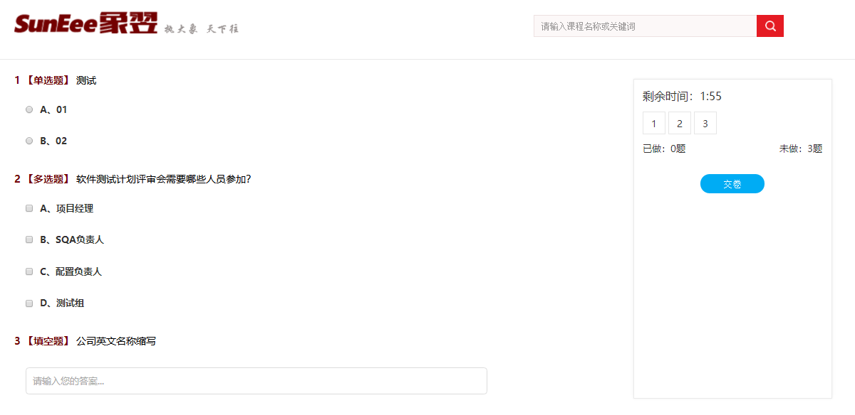
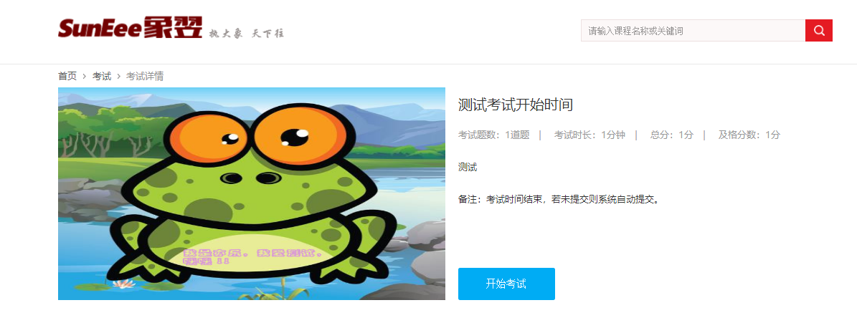
考试中心

Slide 23
考试中心特点
考试中心首页（一级），展示所有考试内容，分为了“未考”与“已考”；
考试详情页（二级），显示：封面图、题数、考试时长、总分、及格分数、备注、开始考试按钮；
考试页，包含：试题（含试题类型）、答题剩余时间、答题卡（显示是否作答）；
结果统计页：得分、是否通过、答题卡、查看试卷；
退出时自动提交，包含：主动退出、被动退出、异常退出；
缺少：
考试详情页没有考试次数；
答题卡未显示试题分类；
定时自动提交功能，防止断网后无法提交；
试卷缺少模块（支持考试报告）；

Slide 24
产品现状与行业分析
首页
课程详情页
手机端
考试中心
Admin后台

Slide 25

学习中心

Slide 26

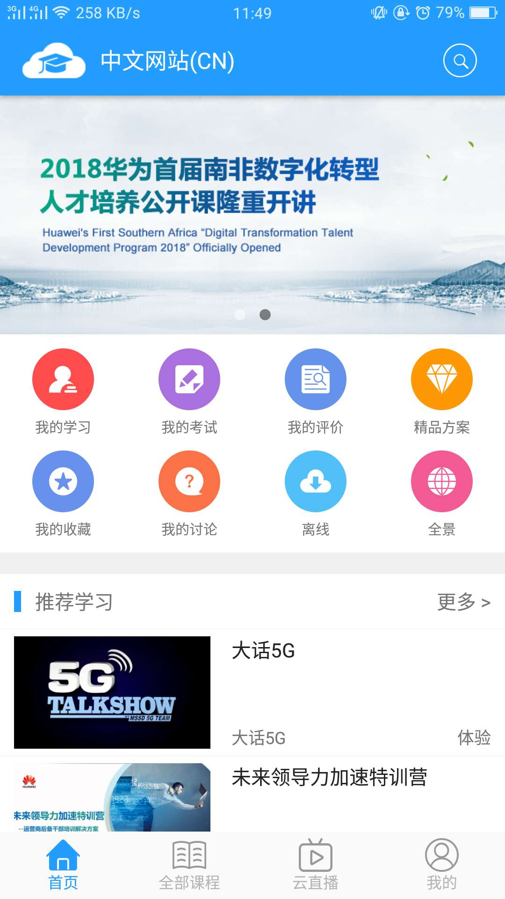

业内平台

Slide 27
业内平台特点：
导航栏为不同模块导航；
Banner为资讯等信息呈现；
Banner 下方为快捷按钮，如考试中心入口；
“全部课程”模块，显示全部的课程，或是分类筛选展示课程；
“我的学习”模块 ，查看收藏的、已经学习的或是离线下载的课程，

Slide 28
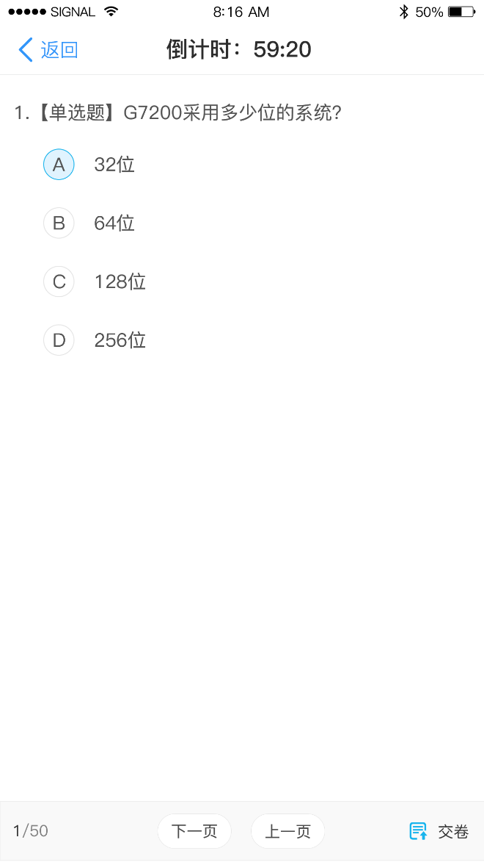

Slide 29
产品现状与行业分析
首页
课程详情页
手机端
考试中心
Admin后台

Slide 30
admin后台
目前平台后台的主要功能：
后台登录和登出；
会员列表与会员统计；
课程分类管理；
课程列表；
课程推荐列表；
课程学习统计；
试题范围；
试题列表；
考试管理列表；
考试统计查询；
系统用户管理；
企业管理；

Slide 33
目录
1
产品现状与行业分析
2
规划方向
3
意见收集

Slide 34
产品设计
汇报人根据实际产品设计内容填写

Slide 38
目录
1
产品现状与行业分析
2
规划方向
3
意见收集

Slide 39
意见收集
你对平台现状的看法？
你认为平台还应该有什么功能或性能要求？
你认为平台未来发展的方向？
你的其他建议？

Slide 40

谢 谢！

